Slide 1
Взаимодействие ДОУ
с родителями воспитанников
в рамках ФГОС

Slide 2
Главный смысл и цель семейной жизни – воспитание детей

Slide 3
Родительские собрания
Учитывая, что у взрослых в современном обществе нет лишнего времени.
Работу стараемся организовывать компактной, но эффективной.

Slide 4
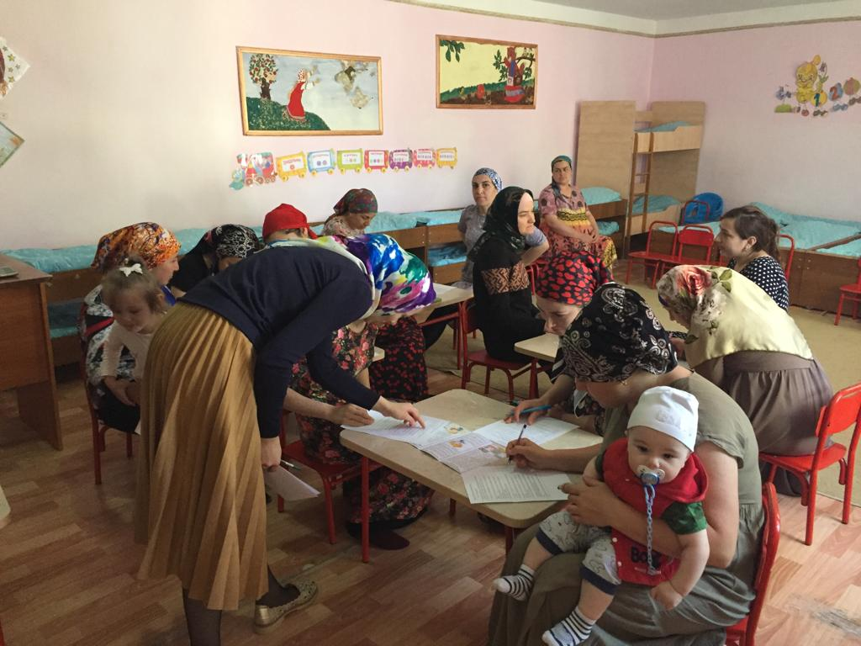

Slide 5
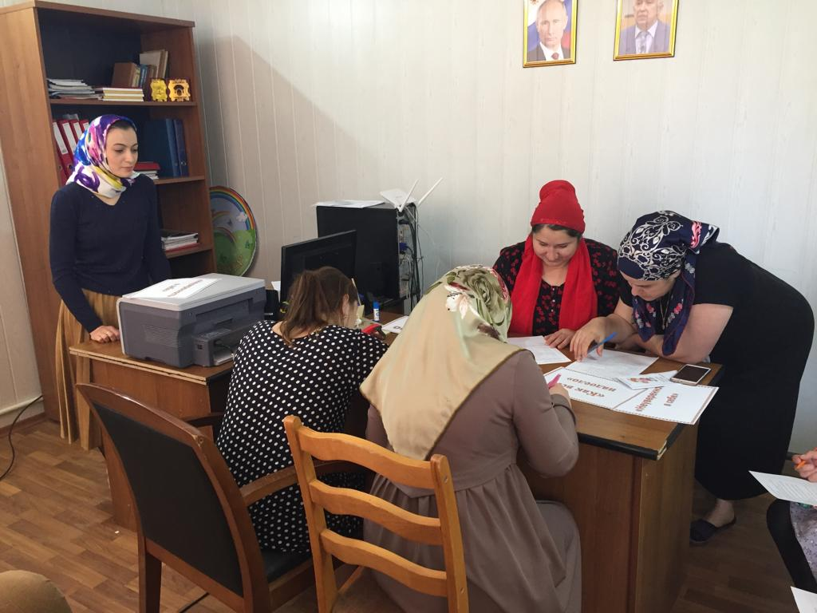

Slide 8
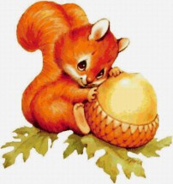
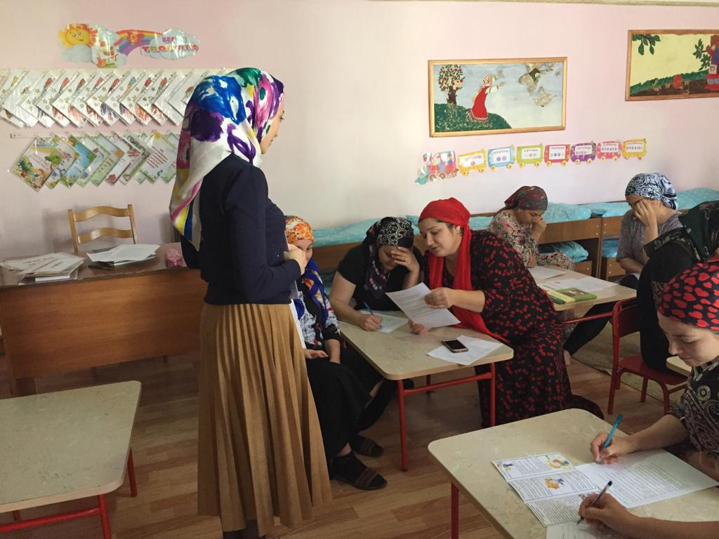

Slide 9
Рекомендации для родителей.
После проведения проекта, были составлены рекомендации:
– организуйте детям режим труда и отдыха;
– научите ребенка самостоятельно выполнять нормы и правила гигиены;
– отнеситесь внимательно к досугу вашего ребенка, ограничивайте время, проведенное за экраном компьютера или телевизора;
– установите в семье традиции здорового питания и употребления в пищу полезных для здоровья продуктов;
– проводите с ребенком больше времени, организуя для этого совместный досуг;
– научите ребенка основам безопасности жизнедеятельности (правилам дорожного движения, соблюдение правил безопасности при занятиях спортом);
– важно, чтобы ребенок имел элементарные представления о том, как устроено тело человека, что способствует заболеванию и как можно этого избежать;
– атмосфера в семье должна быть доброжелательной, так как важно сохранять как физическое, так и психическое здоровье детей;
– относитесь к своему ребенку доброжелательно, уважайте его мнение, цените его, прислушивайтесь к нему;
– совершайте со своим ребенком прогулки на свежем воздухе всей семьей, походы и экскурсии!

Slide 10
Заключение
Сотрудничество педагогов и родителей позволяет лучше узнать ребёнка, посмотреть на него с разных позиций, увидеть в разных ситуациях, а, следовательно, помочь в понимании его индивидуальных особенностей, развитии способностей ребёнка, в преодолении его негативных поступков и проявлений в поведении, формирование ценных жизненных ориентаций.

Slide 11
